Slide 1

Análisis de los Precios de la Canasta Familiar en Manizales
PONENTES:
Delio Buitron Lopez
Hernan Jair Telpiz
Wilmer Sebastian Perez
Lina Robsana Jamioy Tisoy
Ximena Amaya Vasquez
Andres Jhovany Sierra Bohorquez

Slide 2

Introducción
Estudio de Precios de la Canasta Familiar en Manizales
Análisis de precios de productos básicos durante un período de 10 años.
Datos recolectados en el mercado central, específicamente en el centro Galerías.
Fuentes oficiales: Departamento Administrativo Nacional de Estadística (DANE).
Importancia del Análisis
Proporciona una visión detallada de la evolución económica de la ciudad.
Relevante para economistas, científicos de datos y responsables de políticas públicas.
Ayuda a entender patrones de precios y consumo de productos básicos.

Slide 3





Descripción de las variables
Variable | Descripción
Fecha | Fecha específica de recolección (año y mes), clave para analizar tendencias estacionales.
Grupo | Clasificación del producto en categorías (ej., Carnes, Lácteos), facilitando la comparación.
Producto | Nombre específico del producto (ej., arroz, carne), permitiendo análisis detallado.
Mercado | Ubicación de recolección de precios en Manizales, asegurando consistencia geográfica.
Precio_kg | Precio por kilogramo del producto, estandarizando la comparación entre productos.

Slide 4







Desarrollo de proyecto:
Planteamiento del problema
Presupuesto
Alcance
Metodología
Objetivos
Modelado de los datos
Justificación

Slide 5


Planteamiento del problema
Texto de apoyo aquí
Variacion de Costos.
Devaluación del peso.
Políticas comerciales.
Dificultades logisticas.

Slide 6

Objetivo general
Objetivos específicos
objetivo general y objetivos específicos
Implementar en seis meses un sistema de IA para predecir las fluctuaciones de los precios de la canasta familiar en Manizales mediante análisis de datos económicos.
Recopilar datos históricos de precios de la canasta familiar para el entrenamiento del algoritmo.
Entrenar un modelo de IA con estos datos para predecir las fluctuaciones en los precios de la canasta familiar.
Evaluar el modelo con datos reales, ajustando parámetros y validando la precisión del sistema.
Texto de apoyo aquí

Slide 7





Justificación
Este proyecto propone una herramienta analítica avanzada para estudiar y predecir los precios de la canasta familiar en la ciudad de Manizales. Utilizando técnicas de inteligencia artificial y análisis estadístico.
Texto de apoyo aquí

Slide 8
Alcance
Texto de apoyo aquí
Beneficia a consumidores, comerciantes y entidades gubernamentales al mejorar la toma de decisiones y optimizar la gestión económica.

Slide 9






Metodología
Despliegue
Comprensión del negocio.
Comprensión de datos
Texto de apoyo aquí
Evaluación
Preparación de los datos
Modelado
CRISP-DM

Slide 10


1. Comprensión del negocio
Alinear los objetivos de la predicción de los precios con la necesidades de consumidores y comerciantes en manizales

Slide 11
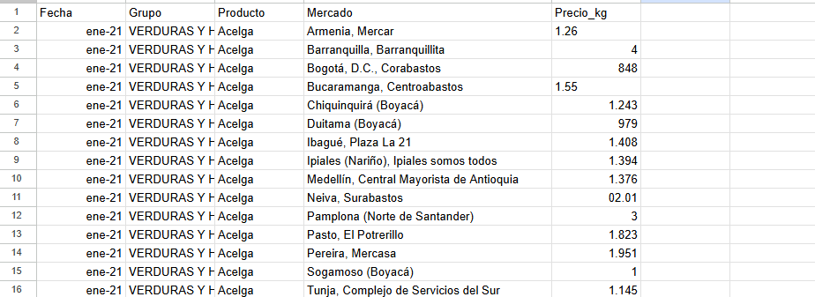
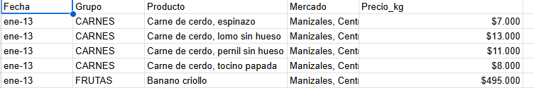
2. Comprensión de datos

Slide 12
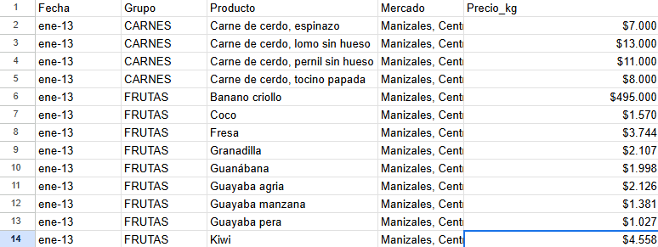
3. Preparación de datos

Slide 13
4. Modelado
5. Evaluación
Selección del modelo
Entrenamiento del modelo
Métricas de evaluación
Evaluación con datos de prueba

Slide 14
6. Despliegue
Actualización mensual de los datos
Monitoreo y mantenimiento del modelo
Capacitación del usuario
Evaluación del impacto y mejoras continuas

Slide 15
(descripción de la base de datos, flujograma, entendimiento de datos y descripción de las variables, análisis de los datos EDA, limpieza de datos, codificación de variables)
PRESUPUESTO
Artículo | Cantidad | Unidad | Descripción | Precio Unitario (Precio Hora) | Precio total
3 | 600 | Alquiler | Recursos de Computación (servidores en la nube) | $ 25.000 | $ 15.000.000
4 | 50 | Documento | Creación de manuales (diseño e impresión) | $ 20.000 | $ 1.000.000
5 | 1 | Materiales | Papeleria | $ 200.000 | $ 200.000
6 | 600 | Talento Humano | Unidad de codificacion | $ 100.000,00 | $ 60.000.000
7 | 600 | Talento Humano | Investigacion- Planeacion | $ 80.000,00 | $ 48.000.000
8 | 600 | Talento Humano | Gestion de datos | $ 50.000,00 | $ 30.000.000
9 | 1 | Contingencia | Fondo de Imprevistos (5% del total) |  | $ 6.210.000
 |  |  | Subtotal : |  | $ 160.410.000
 |  |  | Impuesto (IVA 19%) : |  | 30477900
 |  |  | Total : |  | $ 190.887.900

Slide 16
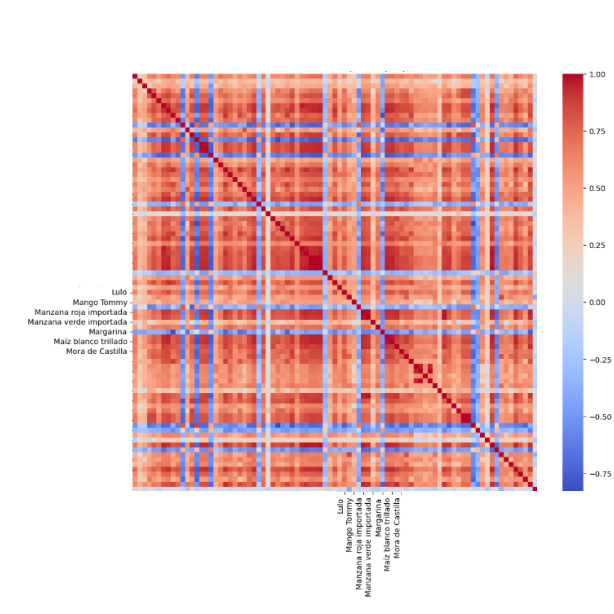
Modelado de los Datos
Matriz de Correlaciones y Tensores
Método utilizado para identificar y seleccionar patrones para el algoritmo.
Regresión Lineal Múltiple
Algoritmo supervisado capaz de predecir una variable de interés en función de múltiples características de entrada.

Slide 17
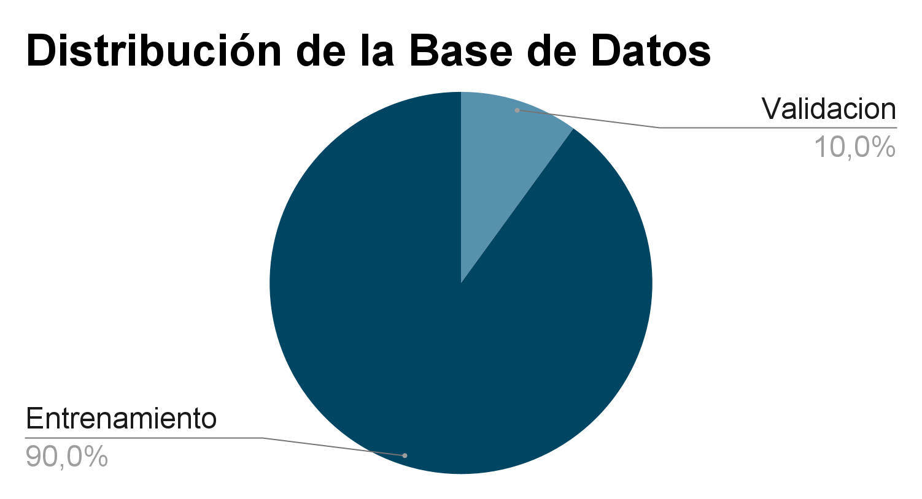
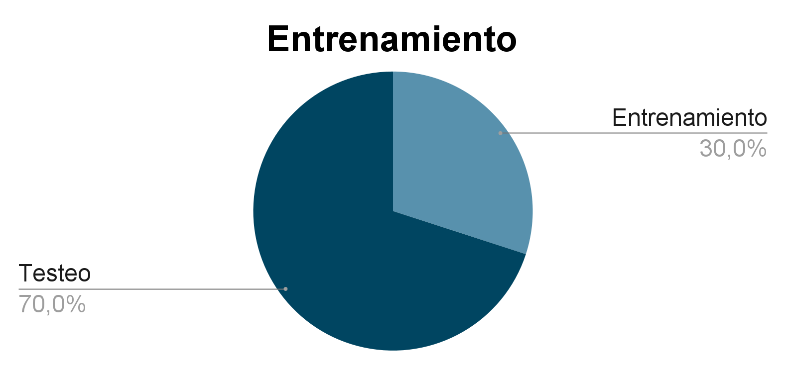
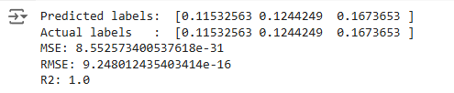
Modelado de los datos
Evaluación del Modelo

Slide 18
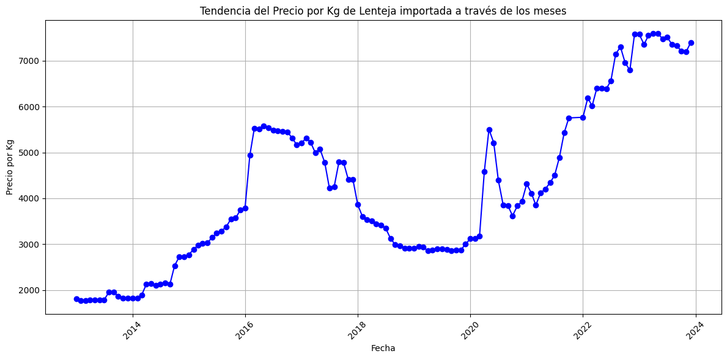
Resultados y Predicciones

Slide 19
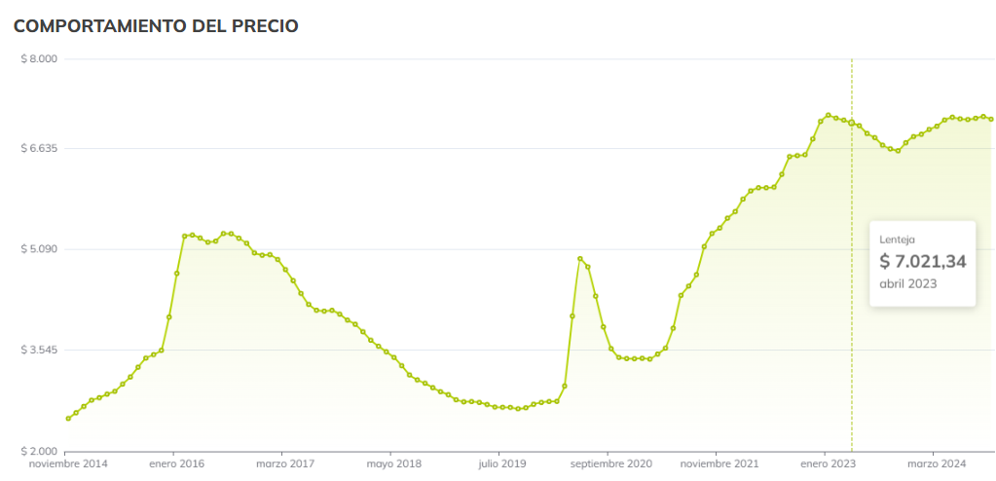
Información de AgroNegocio

Slide 20
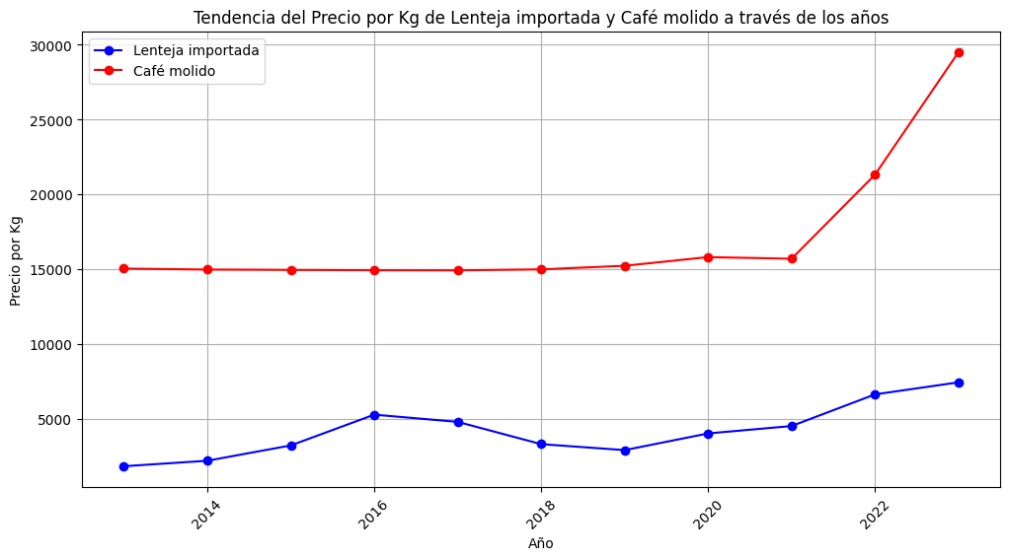
Tendencia del precio en Kg de
dos productos distintos

Slide 21
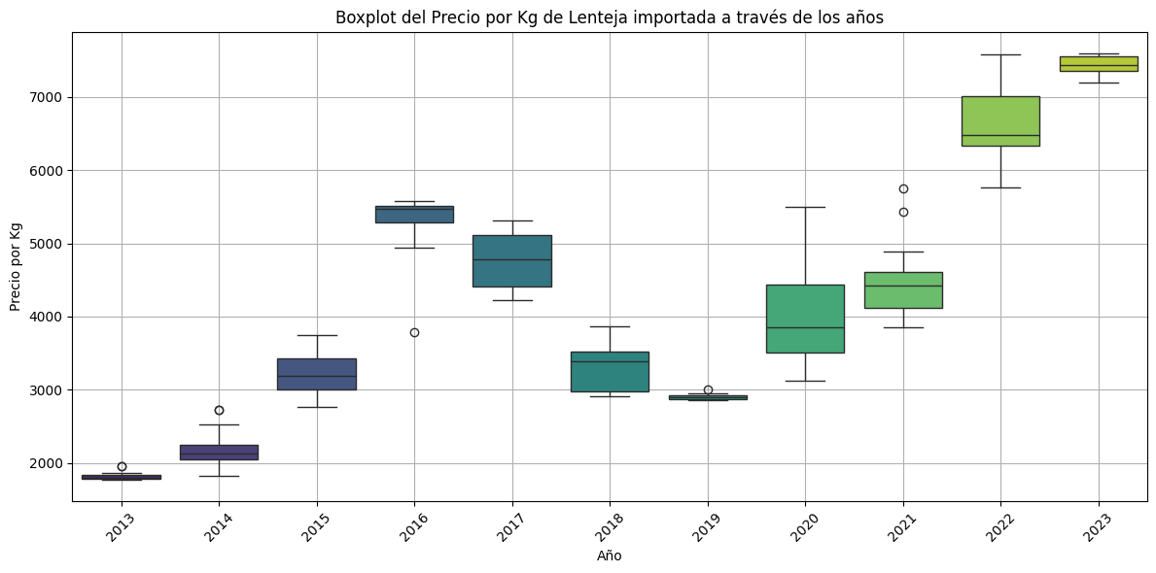
Distribución anual del precio de un producto

Slide 22
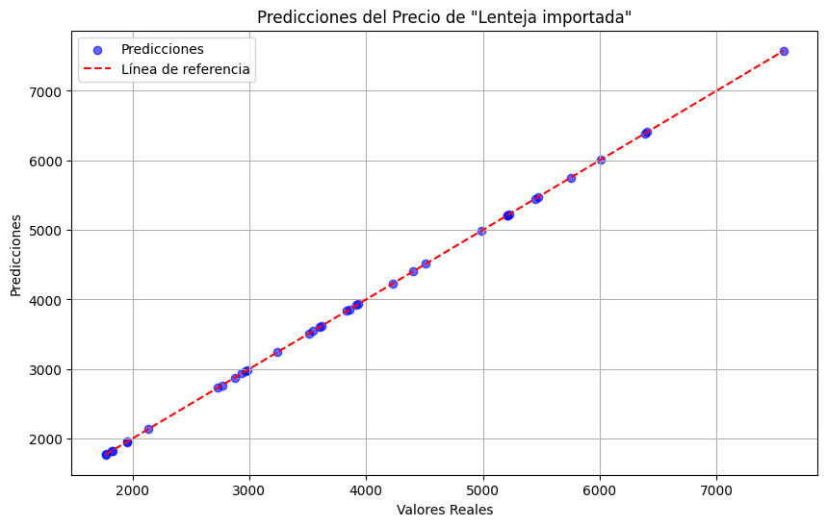
Modelo de regresión lineal múltiple

